Slide 1
ГОСУДАРСТВЕННОЕ АВТОНОМНОЕ ПРОФЕССИОНАЛЬНОЕ ОБРАЗОВАТЕЛЬНОЕ УЧРЕЖДЕНИЕ «ВОЛГОГРАДСКИЙ СОЦИАЛЬНО-ПЕДАГОГИЧЕСКИЙ КОЛЛЕДЖ»
ЛЕТО
2018

Slide 2
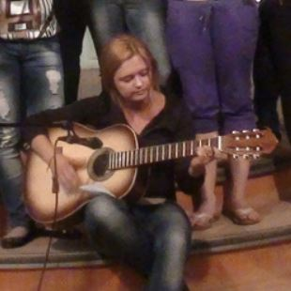
Название студенческого отряда:
«Альтаир»
Девиз | «Под знаком далекой звезды Альтаир Мы будем бороться за счастье и мир».
Речевка: | «Звезды светят ярко, Над нашей головой. Мы отряд вожатых, Мы хороши собой. Нас вперед ведет, Созвездие орла. Где яркий Альтаир, Где мы дружны всегда».
Песня: Припев: | I Живем мы с песнею, с песнею, с песнею. Наш «Альтаир» отряд живет здесь очень весело. Мы любим петь и танцевать, С детьми нам нравится играть, И очень хочется сегодня вам сказать: Отряд «Альтаир» наш, Живем мы дружною, дружною, дружною семьей, Звезда с поднебесья Засветит яркою нам всем судьбой... Пускай судьба забросит нас далеко, пускай! Ты только «Альтаир» отряд не забывай! Мы будем стараться, Чтоб дети счастливы были всегда!
Припев: | II И солнце яркое, яркое, яркое Нам помогает делать детям все приятное, Ребят сначала искупать, Ну, а потом отправить спать.
Атрибуты:
Гитара

Slide 3
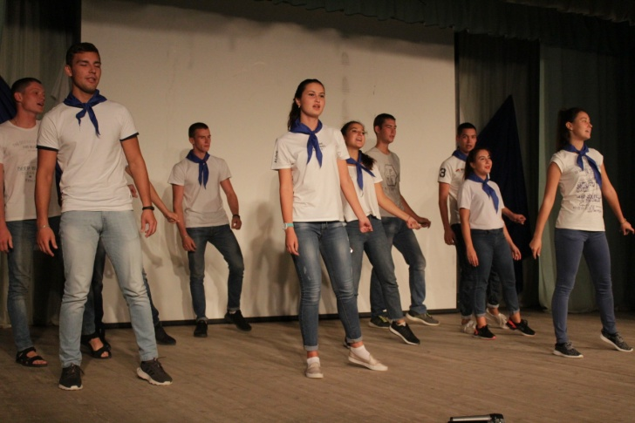
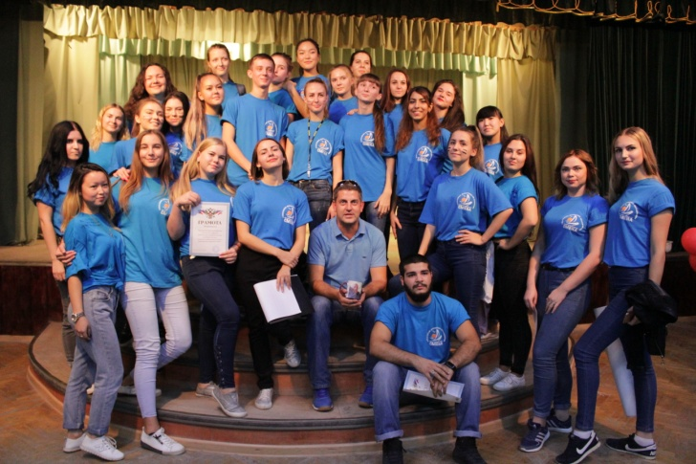
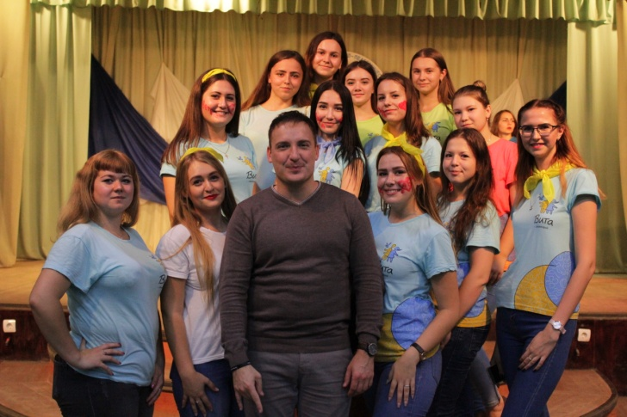
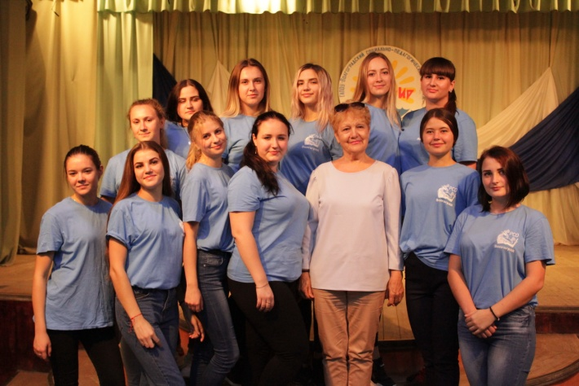
Законы жизни отряда:
«Закон творчества» (все организуем необычно, ярко, интересно);
«Закон человечности» (при встречах царит атмосфера доброжелательности, заботы);
«Закон самоуправления» (все участвуют в подготовке, проведении и анализе дел).
Традиции:
социально-значимая деятельность;
приём вожатых-новичков в студенческий педагогический отряд «Альтаир»;
посвящение новичков в отряд «Альтаир»;
подготовка и проведение семинаров для вожатых, занятий школы современного вожатого, инструктивно-методического лагерного сбора;
участие в мероприятиях разного уровня.
Символы, атрибуты: форма у каждого педагогического отряда своя.
ДОК «Дружба»
СПО «Горизонт-ВСПК»
Санаторий «Вита»
ООО ДОЛ «ВС»

Slide 4
Аналитический отчёт
Производственная деятельность
Подготовительный период.
Даже не верится, что 2000 год это уже история. История рождения нашего студенческого педагогического отряда.
Студенческий педагогический отряд «Альтаир» объединяет в своём составе студентов колледжа 2 и 3 курсов. Ежегодно состав обновляется (за счёт вновь поступивших студентов и выбывающих выпускников колледжа). Количество членов отряда ежегодно колеблется от 130 до 170 человек(в зависимости от количества обучающихся в колледже).
Количественный состав СПО «Альтаир»
Направление деятельности студенческого педагогического отряда «Альтаир»
Работа студентов в качестве вожатых, руководителей кружков в стационарных детских оздоровительных лагерях, пришкольных оздоровительных лагерях, площадках, лагерях труда и отдыха по месту.
Нашими партнерами стали: ДОК «Дружба» г. Сочи, п. Макопсе; ООО СКО «Смена», Краснодарский край, г. Анапа, п. Сукко; Санаторий «Вита» ООО Краснодарский край, г. Анапа, Пионерский проспект 253; ДСОЛ «Лазурный» Краснодарский край, Туапсинский район, с. Лермонтово, ул. Ленина, 8; ДСОЛ «Глобус» г. Новороссийск, п. Южная Озереевка, ул. Ильича 1; ДОЛ ООО «ВС» Волгоградская область, г.Краснослободск; Волгоградская региональная молодежная общественная организация патриотического, культурного, оздоровительного направления «Центр успеха»; Волгоградская региональная молодежная общественная организация содействия образованию «Интеграл»; Школы: МОУ СШ №40, №101, №85, №135; Детские сады: №25, №90, №128, №155, №180, №66, №85, №302, ЦРР №380, ЦРР №3; МДОУ «Логов д/с», Иловлинский район, Клетский д/с «Солнышко», МОУ д/с «Звездочка» Краснослободск, д/с №376, №368, №82, г. Волжский.
С руководителями вышеперечисленных организаций были заключены договора о сотрудничестве.

Slide 5
Общее руководство деятельности педагогического отряда осуществляют:
Калинин А.С. - директор ГАПОУ «Волгоградский социально-педагогический колледж»
Шерстюгина Е.Г. – заместитель директора по УВР (учебно-производственная практика);
Рыжкова Е.А. – преподаватель кафедры педагогики, руководитель инструктивно-методического лагерного сбора.
Грянченко Роман – командир СПО «Альтаир»
Теоретическую и практическую подготовку вожатых обеспечивают методисты по учебной и производственной практике и педагоги дополнительного образования.
Педагогическая цель вожатского корпуса (стратегическая, концептуальная):
Воспитание у подростков норм коллективного взаимодействия и творческой самореализации в совместной деятельности, направленной на развитие лидерского, социального опыта подростка и его оздоровление, на его интеллектуальное, физическое и психологическое благополучие, его саморазвитие и самоопределение в содержании педагогических программ лагеря любого уровня и содержания.
В основе функционирования вожатых существует два основных подхода:
Традиционный подход – формирование отряда в колледже по педагогическим специальностям для прохождения студентами летней педагогической практики на базе детских оздоровительных центров.
Инновационный подход – комплексная социально-педагогическая работа с детьми и подростками в круглогодичном режиме на добровольной основе.
Педагогические задачи:
Поэтапные предполагаемые результаты деятельности вожатых, воспитателей, связанные с логикой построения содержания смены и направленные на реализацию педагогической цели. Задачи делятся: на стратегические (динамика периодов смены), тактические (проведение конкретных мероприятий ) и ситуативные (возникающие по факту какой-то проблемы)
Принципы педагогической деятельности как исходные положения, требования к организации воспитательной работы с детьми:
принцип сочетания общечеловеческих и реальных культурных ценностей в организации жизнедеятельности детей (признание личности ребенка с ее достоинством, упрочнение норм уважительного отношения к другим людям);
принцип самореализации подростков в условиях ДОЛ (осознание целей и значения предлагаемых видов деятельности для личного саморазвития; сознание ситуации успеха и т.д.).

Slide 6
принцип взаимосвязи педагогического управления (передача подросткам части ответственности за организацию деятельности своего коллектива; обеспечение творческого характера видов коллективной деятельности и др.).
Педагогическое содержание деятельности вожатых:
Это совокупность педагогических идей, смыслов педагогической программы, составляемая руководством ДОЛ с учетом приобретенного опыта вожатых в ходе их подготовки в колледже к воспитательной работе с детьми в условиях летнего оздоровительного лагеря.
Форма подготовки студентов к воспитательной работе с детьми в ДОЛ:
теоретические и практические занятия в курсе изучения педагогических дисциплин с 1 по 3 курсы;
инструктивно-методический лагерный сбор студентов 3 курса как модель жизнедеятельности летнего детского оздоровительного лагеря.
Рабочий период.
Руководители вышеуказанных оздоровительных лагерей очень требовательны к качеству подготовки педагогического состава, в том числе и студентов. С этой целью организовано тесное взаимодействие работников отдела профессиональной практики колледжа с директорами детских оздоровительных лагерей по:
подготовке кадров и внедрению инновационных программ летнего отдыха;
информационно-методическому обеспечению летней оздоровительной компании;
соотнесению программы летней педагогической практики колледжа и требований лагерей к квалификации сотрудников;
проведению занятий в творческой лаборатории «Школа вожатого»;
прохождению учебной практики (Инструктивно-методический лагерной сбор);
проведению конкурса вожатского мастерства (в соответствии с Положением о проведении конкурса установлены следующие номинации «Лучший инструктор по физической культуре и спорту», «Лучший вожатый», «Лучший дневник вожатого» и др.);
научно-практической конференции.

Slide 7
Работая в вышеуказанных лагерях, студенты добивались высоких результатов в организации летнего отдыха детей. Они активно реализовывали комплексные программы: «Всё начинается с детства», проекты «Парад планет»; «На пороге театра»; «Снежные планеты сказок» (зимняя смена); «Город детства»; «Цветочная поляна»; «В объективе жизни» (Творческая реабилитация), «Радуга искусства», «Остров приключений». и др.
Все программы направлены на формирование позитивного социального опыта молодого человека, его гражданское становление, развивают нравственный потенциал и творческие способности, воспитывают чувство патриотизма, приобщают детей и подростков к культуре, способствуют приобретению умений и навыков для самостоятельной жизни, создают условия для сотрудничества и межличностного общения взрослого и ребёнка.
В ходе работы в вышеуказанных лагерях удалось создать педагогическую воспитательную среду, которая способствовала оздоровлению,физическому,психическому,интелектуальному,нравственному развитию детей, подростков, отдыхающих в лагере отношения сотрудничества ,а также выявили и развивали творческий потенциал ребят, вовлекая их в коллективную и индивидуальную деятельность.

Slide 8
Подведение итогов.
Контроль за деятельностью вожатского отряда осуществляется через посещение лагерей, изучение и анализ документации вожатых (дневники, фотоматериалы, отчеты, посещение лагерей в период работы студентов, анкетирование среди отдыхающих, проведение педагогических советов на территории лагеря).
Стало традицией в конце сентября проводить совместно с работодателями конференцию по итогам работы студенческого педагогического отряда в летней период и подводить итоги конкурса вожатского мастерства.
Производственная деятельность
Детский оздоровительный комплекс «Дружба» г. Сочи, п. Нижнее Макопсе
Наименование | Фактически в отчетный период
1. Вид отряда | Педагогический-спортивный
2. Дата формирования отряда | 2018 год
3. Численность отряда | 11 человек
4. Территориальное место работы отряда, наименование объекта | Детский оздоровительный комплекс «Дружба» г. Сочи, п. Нижнее Макопсе
5. ФИО, контактный телефон, электронная почта руководителя объекта работы СО | Вахтуров Александр Евгеньевич, 8 (862) 274-74-11, dokdrughba@yandex.ru
6. Виды выполняемых работ СО | Вожатый
7. Объемы выполняемых работ | 711 детей оздоровили
8. Средняя зарплата студента в месяц | 12000 р.

Slide 9
Детский санитарно-оздоровительный лагерь «Лазурный»
Наименование | Фактически в отчетный период
1. Вид отряда | Педагогический
2. Дата формирования отряда | 2018 год
3. Численность отряда | 15 человек
4. Территориальное место работы отряда, наименование объекта | Краснодарский край, Туапсинский район, с. Лермонтово, ул. Ленина, 8
5. ФИО, контактный телефон, электронная почта руководителя объекта работы СО | Вздышкин Александр Викторович, (83177) 48-0-87, nnlazurny@mail.ru
6. Виды выполняемых работ СО | Вожатый
7. Объемы выполняемых работ | 1200 детей оздоровили
8. Средняя зарплата студента в месяц | 8000 руб/за смену

Slide 10
ООО ДОЛ «ВС»
Наименование | Фактически в отчетный период
1. Вид отряда | Педагогический
2. Дата формирования отряда | 2018 год
3. Численность отряда | 13 человек
4. Территориальное место работы отряда, наименование объекта | Волгоградская область, Среднеахтубинский район, в 1/2 км северо-восточная г. Краснослободск
5. ФИО, контактный телефон, электронная почта руководителя объекта работы СО | Борзенко Елена Викторовна 89616950650
6. Виды выполняемых работ СО | Вожатый
7. Объемы выполняемых работ | 300 детей оздоровили
8. Средняя зарплата студента в месяц | 9381 рублей

Slide 11
Санаторий «Глобус»
Наименование | Фактически в отчетный период
1. Вид отряда | Педагогический
2. Дата формирования отряда | 2018 год
3. Численность отряда | 7 человек
4. Территориальное место работы отряда, наименование объекта | г. Новороссийск, п. Южная Озереевка, ул. Ильича 1.
5. ФИО, контактный телефон, электронная почта руководителя объекта работы СО | Энгл Наталья Павловна, 88617671887, globus_anapa@mail.ru
6. Виды выполняемых работ СО | Вожатый
7. Объемы выполняемых работ | 240 детей оздоровили
8. Средняя зарплата студента в месяц | 7000 руб/за смену

Slide 12
СПО «Горизонт-ВСПК»
Наименование | Фактически в отчетный период
1. Вид отряда | Педагогический
2. Дата формирования отряда | 2018 год
3. Численность отряда | 86 человек
4. Территориальное место работы отряда, наименование объекта | Краснодарский край, Анапский район, c. Сукко, ул. Приморская, д. 7
5. ФИО, контактный телефон, электронная почта руководителя объекта работы СО | Дурдиев Хамзат Шамильевич, + 7 (86133) 93-520
6. Виды выполняемых работ СО | Вожатый
7. Объемы выполняемых работ | 1032 детей оздоровили
8. Средняя зарплата студента в месяц | 11340 руб

Slide 13
Санаторий "Вита" ООО
Наименование | Фактически в отчетный период
1. Вид отряда | Педагогический
2. Дата формирования отряда | 2018
3. Численность отряда | 25 человек
4. Территориальное место работы отряда, наименование объекта | Краснодарский край, г. Анапа, Пионерский проспект 253
5. ФИО, контактный телефон, электронная почта руководителя объекта работы СО | Димоев Василий Николаевич, +7 (86133) 97-888, vita-anapa@mail.ru
6. Виды выполняемых работ СО | Вожатый
7. Объемы выполняемых работ | 2800 человек
8. Средняя зарплата студента в месяц | 9000 руб/за смену

Slide 14
Образовательные организации города Волгограда
Наименование | Фактически в отчетный период
1. Вид отряда | Педагогический
2. Дата формирования отряда | 2018
3. Численность отряда | 104
4. Территориальное место работы отряда, наименование объекта | Школы: МОУ СШ №40, №101, №85, №135; Детские сады: №25, №90, №128, №155, №180, №66, №85, №302, ЦРР №380, ЦРР №3. Общественные организации: Волгоградская региональная молодежная общественная организация патриотического, культурного, оздоровительного направления «Центр успеха»; Волгоградская региональная молодежная общественная организация содействия образованию «Интеграл»
6. Виды выполняемых работ СО | Вожатый
7. Объемы выполняемых работ | 1247 детей оздоровили
8. Средняя зарплата студента в месяц | Безвозмездная основа

Slide 15
Образовательные организации Волгоградской области
Наименование | Фактически в отчетный период
1. Вид отряда | Педагогический
2. Дата формирования отряда | 2018
3. Численность отряда | 32
4. Территориальное место работы отряда, наименование объекта | МДОУ «Логов д/с», Иловлинский район, Клетский д/с «Солнышко», МОУ д/с «Звездочка» Краснослободск, д/с №376, №368, №82, г. Волжский
6. Виды выполняемых работ СО | Вожатый
7. Объемы выполняемых работ | 384 детей оздоровили
8. Средняя зарплата студента в месяц | Безвозмездная основа

Slide 16
Комиссарская деятельность
Мероприятия, в которых принимал участие
студенческий педагогический отряд
Подготовительный период
Формирование пакета нормативно-правовых документов.
Комплектование кадрового состава.
Подбор партнеров.
Подбор аудио- и видео- материалов, учебно-методического материала, по тематике смены
Планирование смены
Информирование участников смены
Презентация вожатского отряда
Рабочий период
Физкультурно-оздоровительные мероприятия и соревнования.
Культурно - досуговые мероприятия.
Благоустройство лагеря, поддержание чистоты и порядка в помещениях и на территории.
Внедрение системы детского самоуправления.
Участие в сюжетно-ролевых играх, коллективной творческой деятельности детей и взрослых по подготовке и проведению отрядных и общелагерных мероприятий.
Подведение итогов
Рефлексия, тестирование, диагностика.
Подведение итогов работы лагеря, участия каждого в жизни отряда, лагеря.
Анализ работы педагогического коллектива
Обработка и оформление информационно – методических и аналитических материалов смены.
Конференция по итогам работы студенческого педагогического отряда в летний период.
Итоги конкурса вожатского мастерства

Slide 17
Проект Лета 2018
ЛЕТО
ОТДЫХ
ДОСУГ
Я – ПЕРСПЕКТИВА
Восстановление
Радость
Развитие
«ЛЕТО – это маленькая жизнь»
Летний оздоровительный лагерь
Пространство отдыха и время саморазвития
Возможность обеспечить своим воспитанникам широкие перспективы для развития физических и духовных сил, творческих способностей и дарований, возможность проявить себя в той мере и в той сфере деятельности, которая является для ребенка предпочтительной
Лагерная смена

Slide 18
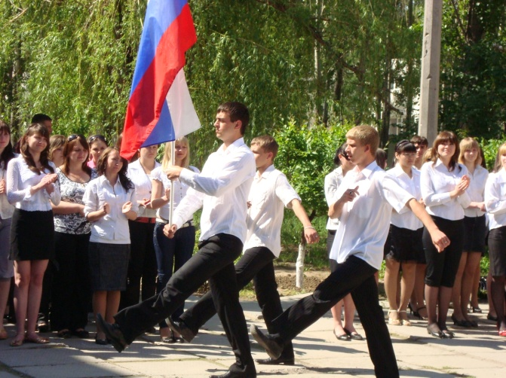
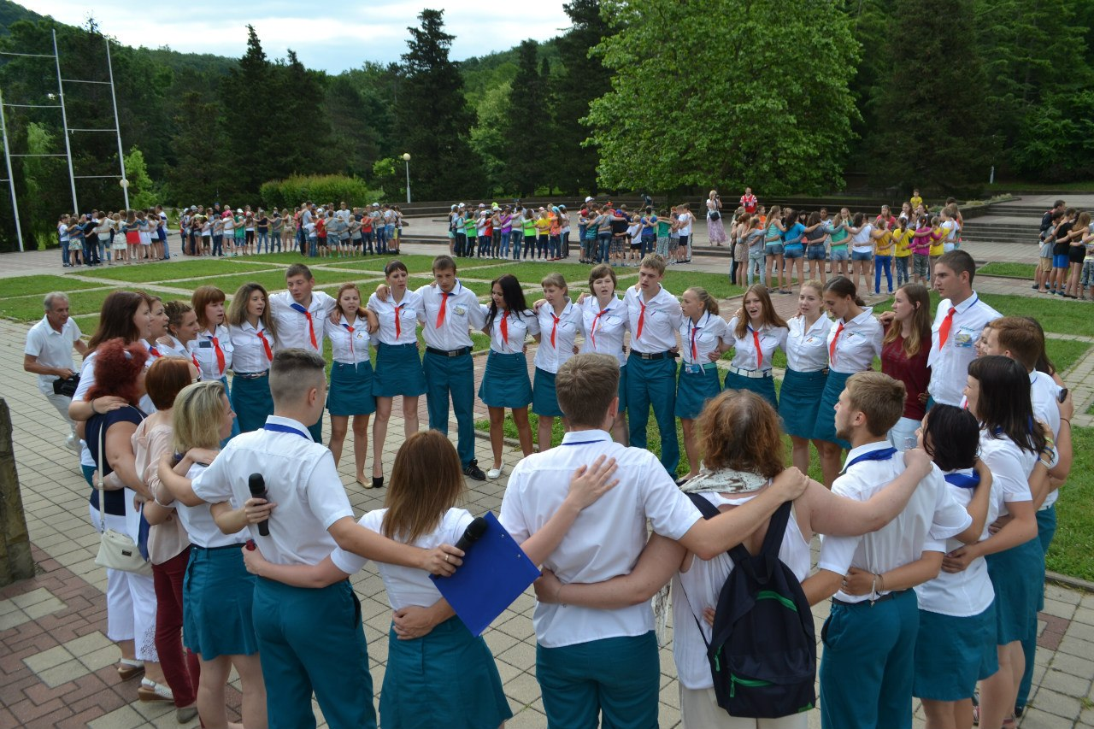
Школа современного вожатого
Подготовка вожатых к деятельности в ДОЛ
Обучение в Школе современного вожатого проходит на протяжении всего учебного года.
Студенты осваивают азы вожатского мастерства, как в теории, так и на практике.

Slide 19
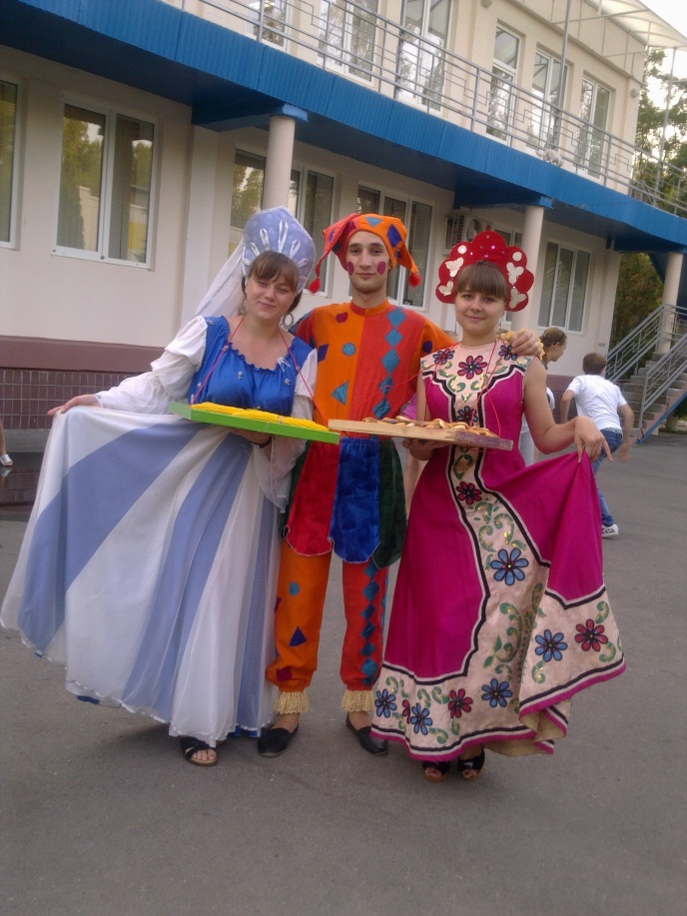
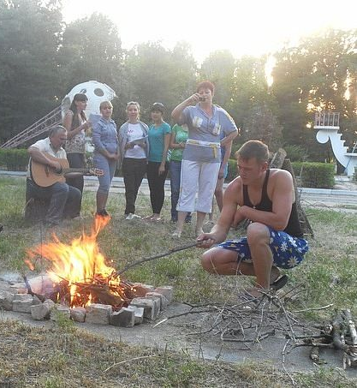
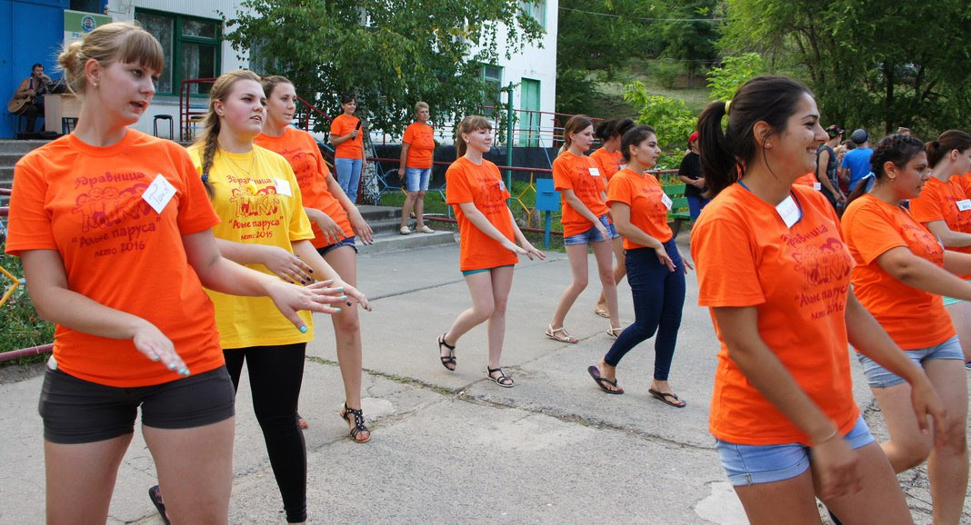
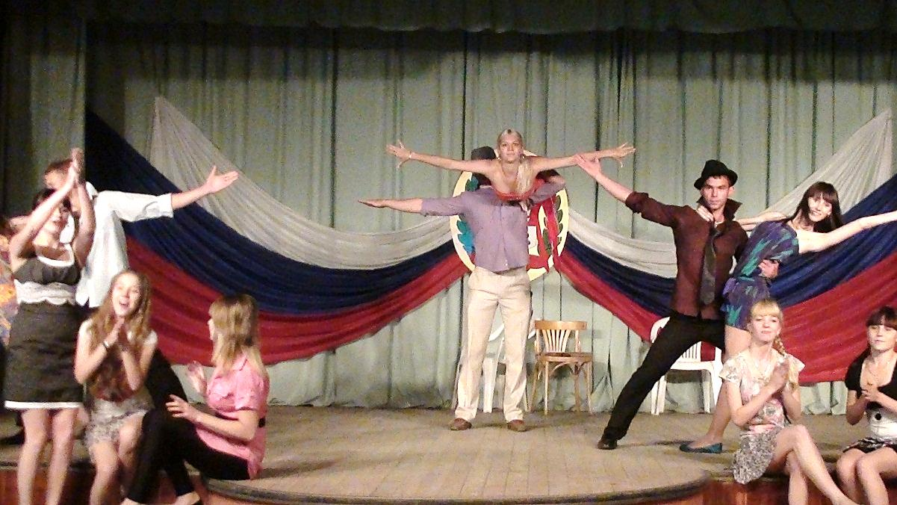
Творчество в руках вожатого
В вожатскую семью вступают те, кто решил отдать свои силы, знания, энергию и жар своего сердца детям.

Slide 20
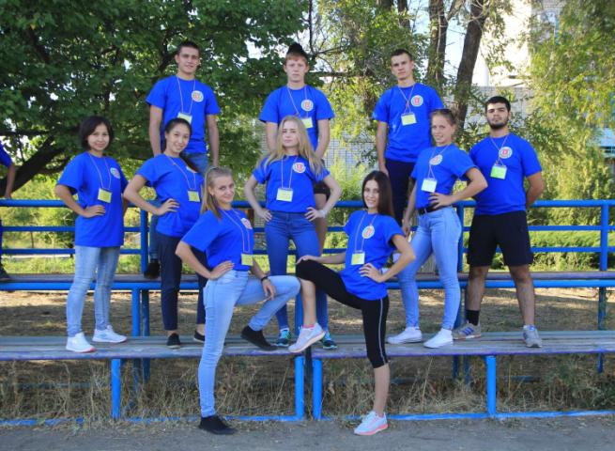
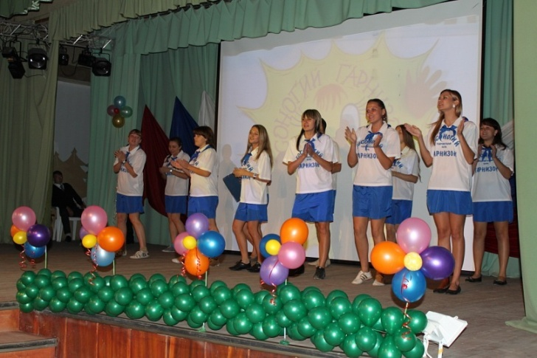
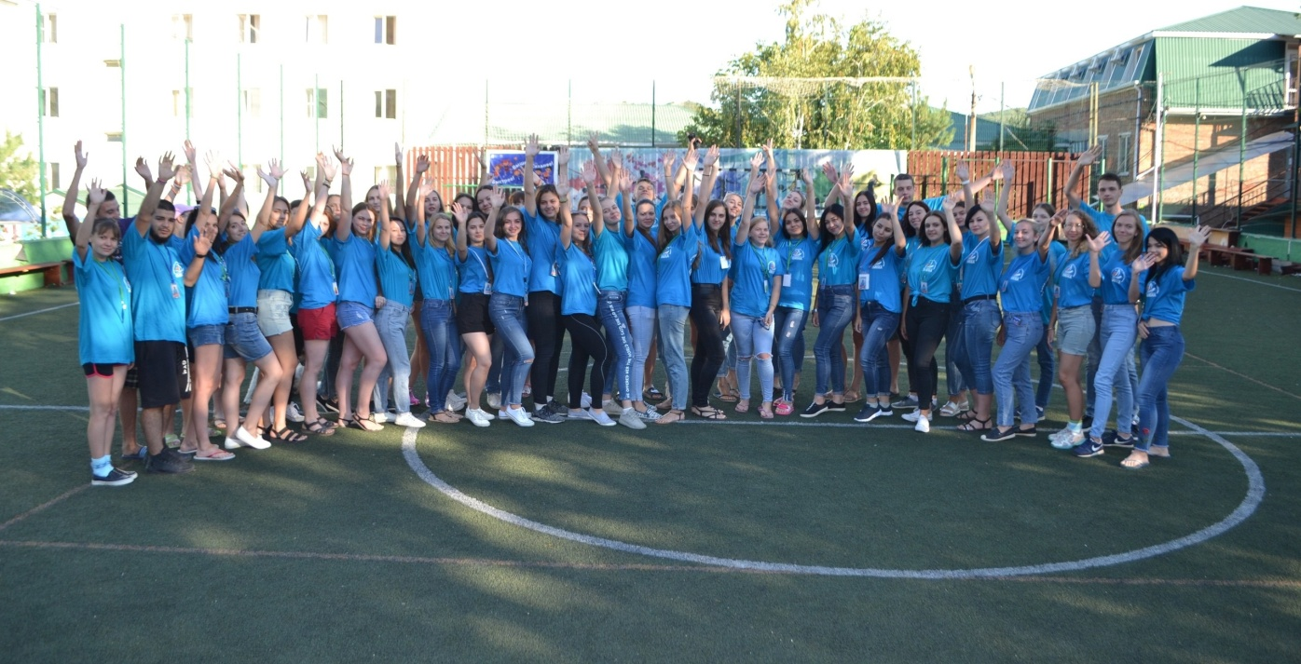
Команда профессионалов вожатых и единомышленников
Работа вожатого – это прежде всего развитие коммуникативных способностей, привитие чувства ответственности за окружающих. Радость от общения с детьми в сочетании с различными мероприятиями делают каждый день, проведенный в отряде полезным и запоминающимся.

Slide 21
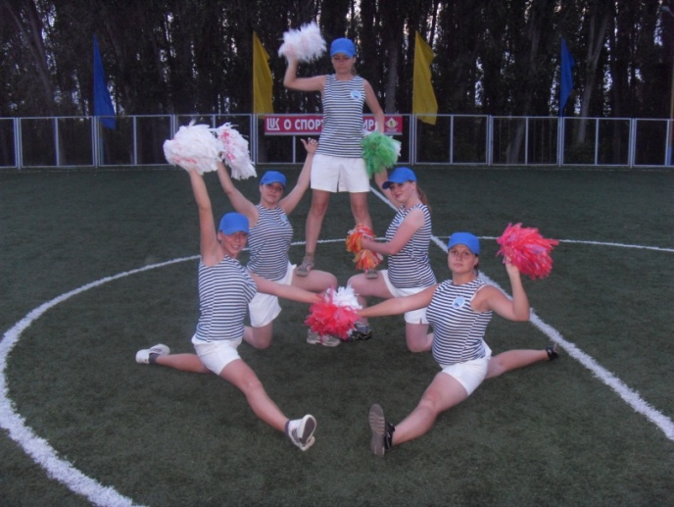
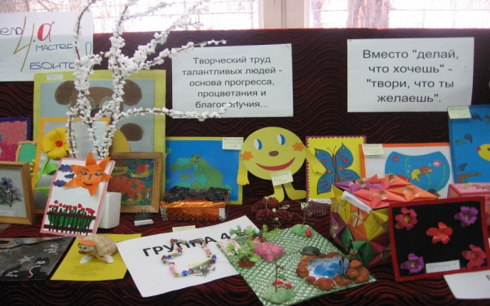
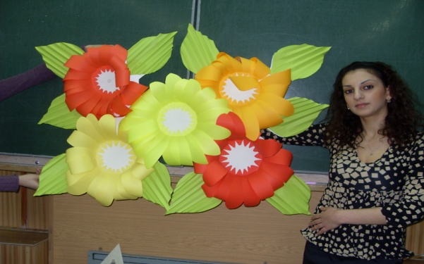
Творческая лаборатория вожатого
Вожатые проявляют не только педагогические, но и творческие навыки: придумывают игры, делают макеты оформления сцены к мероприятиям,
Выставка творческих работ вожатых

Slide 22
Методическое обеспечение деятельности вожатого
Ведущей формой для совершенствования программного обеспечения отрасли отдыха и оздоровления детей и подростков остаются семинары, инструктивно-методический лагерный сбор, Школа вожатого, конкурсы программ, межлагерных проектов, конкурсы профессионального мастерства.

Slide 23
Летнее время детских открытий в оздоровительных лагерях
Программа лагерной смены Лето-2018
Новизна данных программ в том, что они нацелены на создание комфортной среды, оказывающей благотворное воздействие на формирование коллектива единомышленников, которым предстоит трудиться вместе в условиях лагерной смены, помогут детям лучше узнать способности и возможности друг друга, обучат работать в команде, решая общие задачи и помогая добиться совместного творческого успеха.
Notes:
Детективное агентство

Slide 24
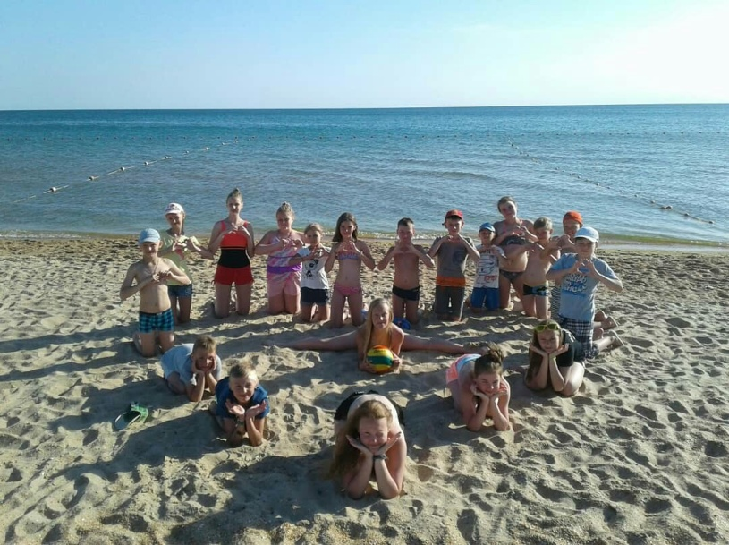
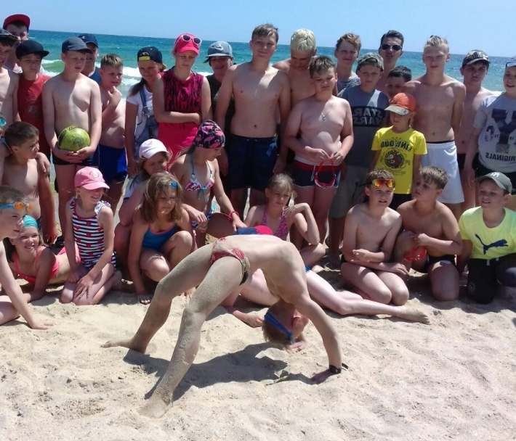
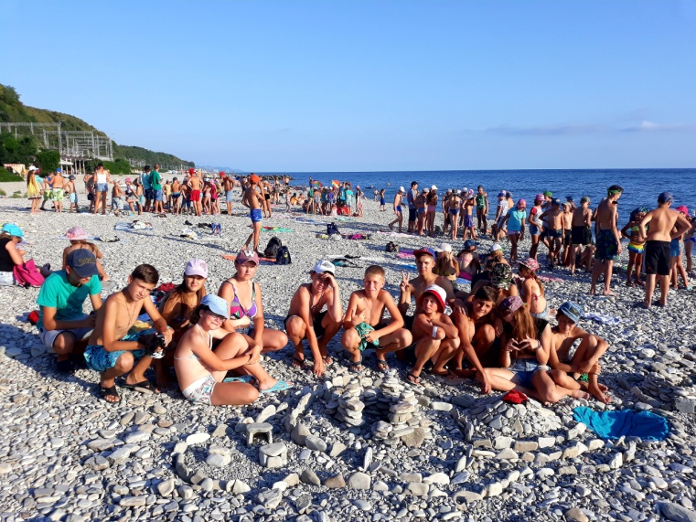
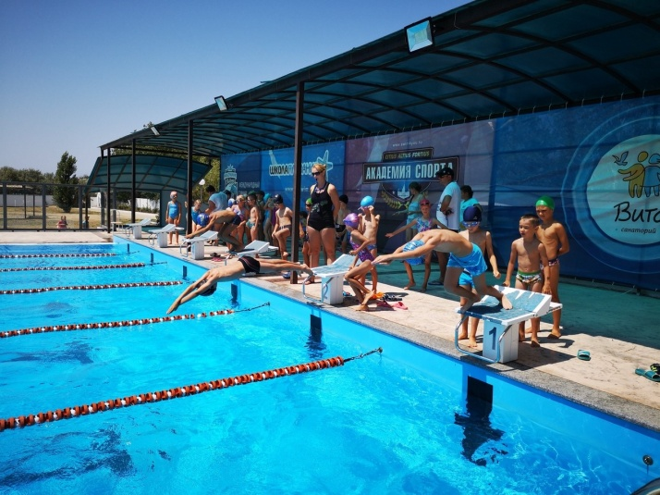
У Черного моря…

Slide 25
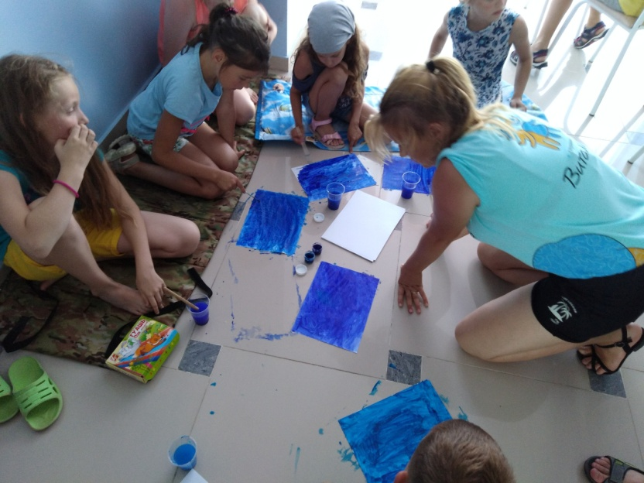
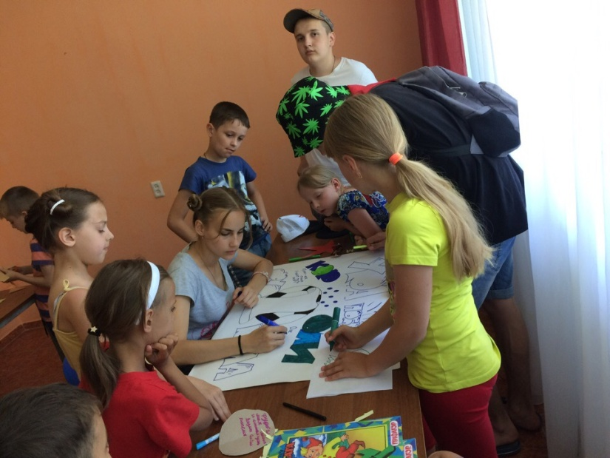
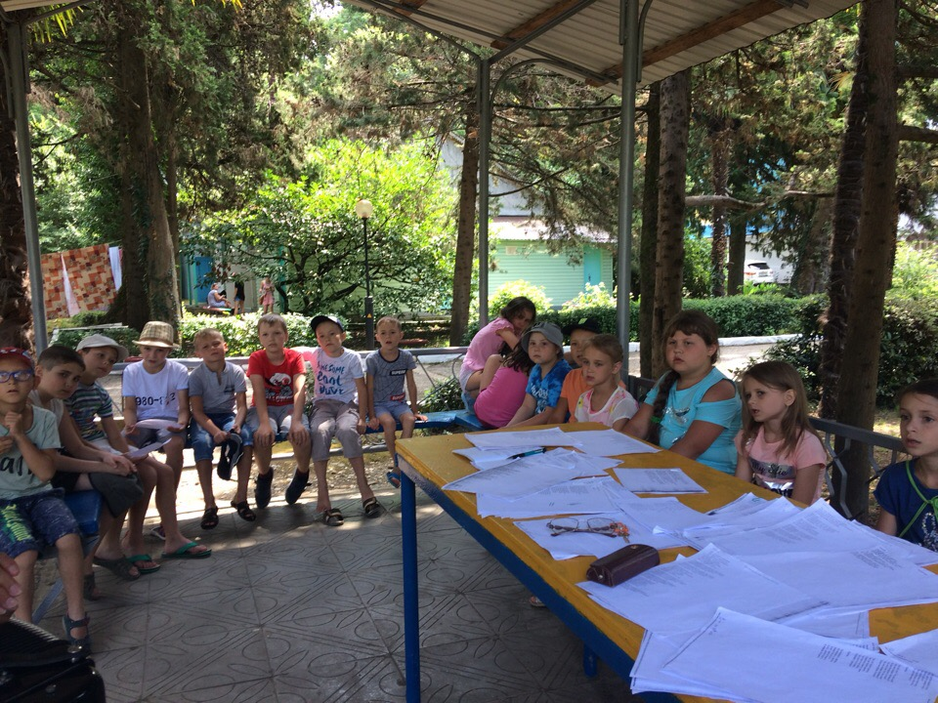
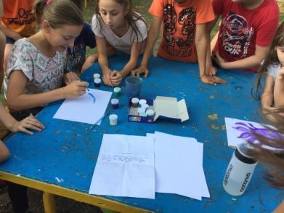
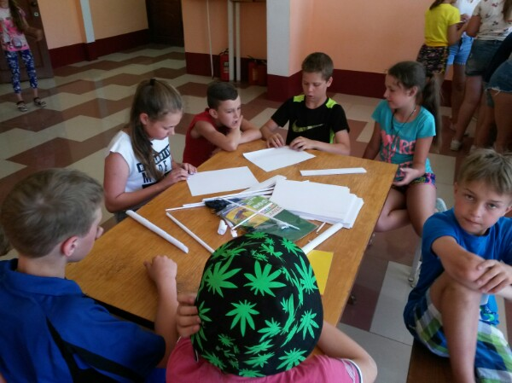
Акварельная поляна

Slide 26
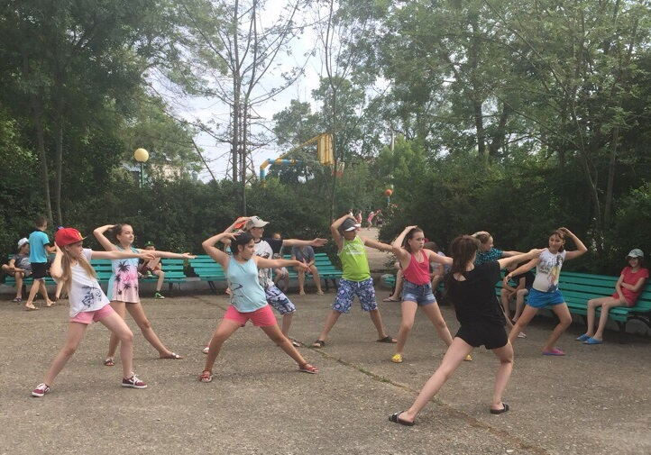
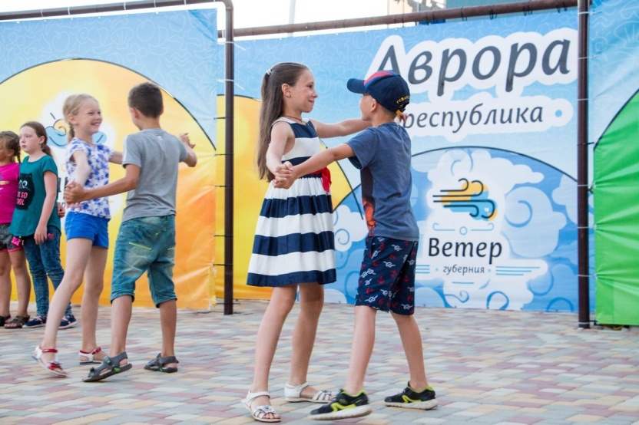
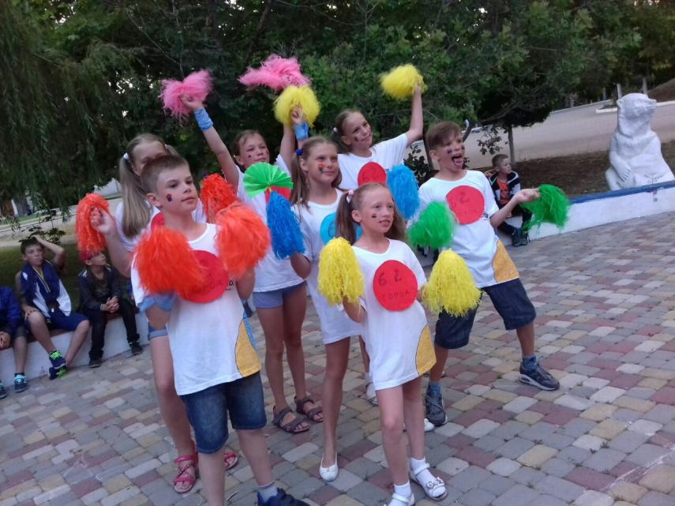
Волшебная сила искусства

Slide 27
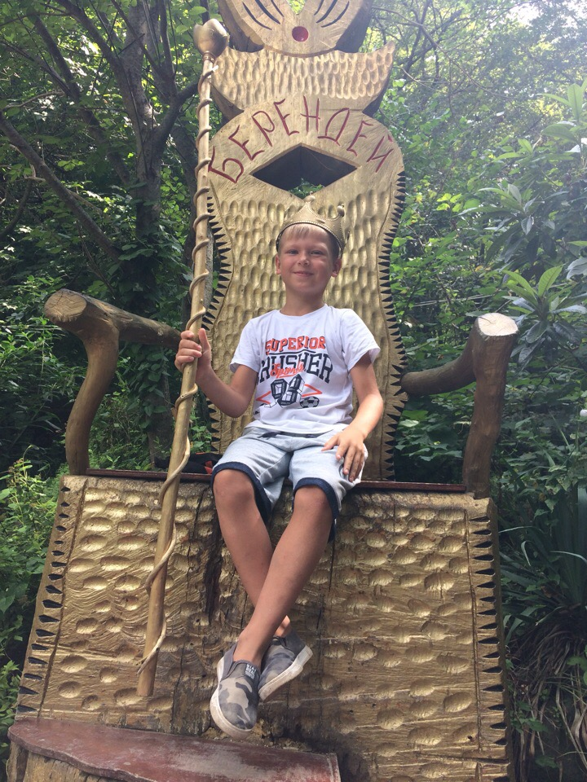
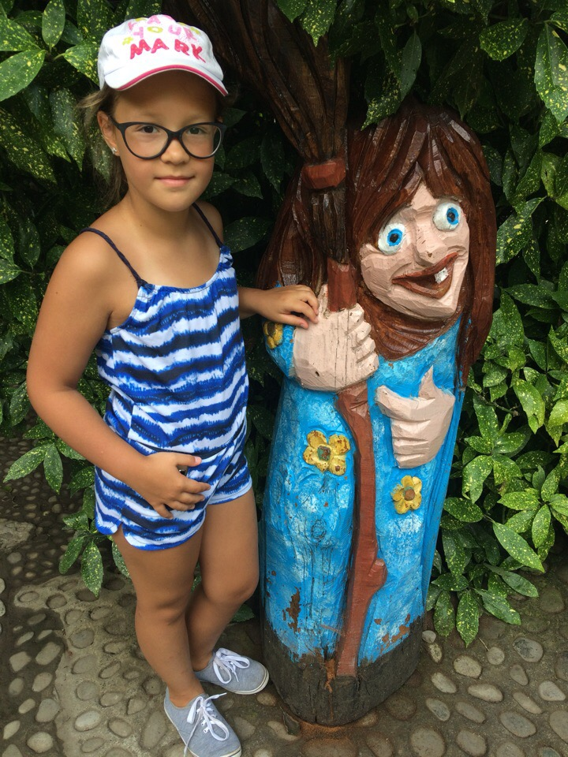
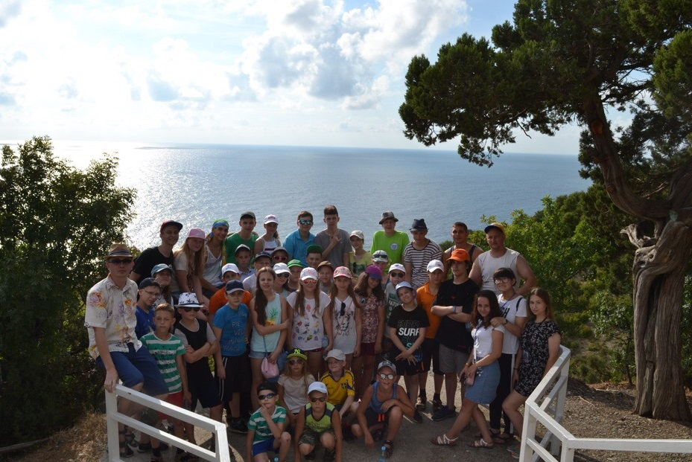
В гостях у Берендея

Slide 28
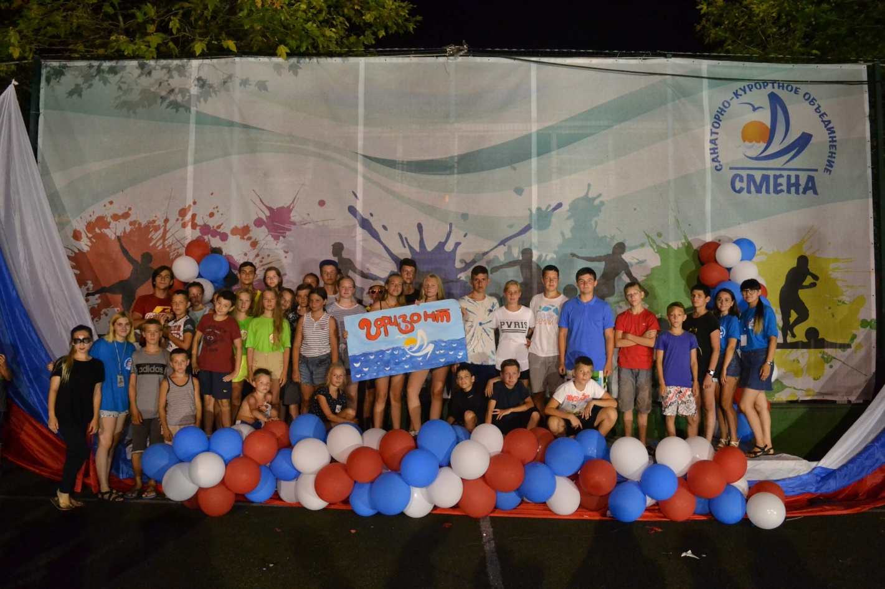
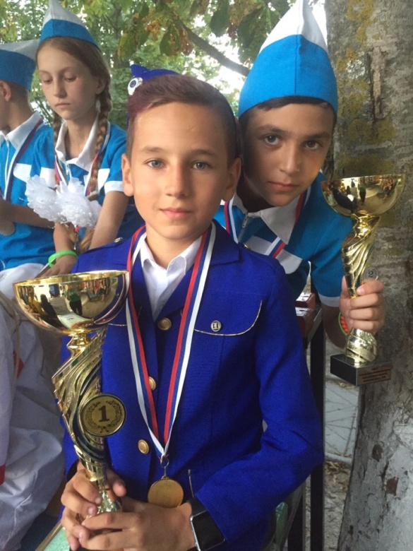
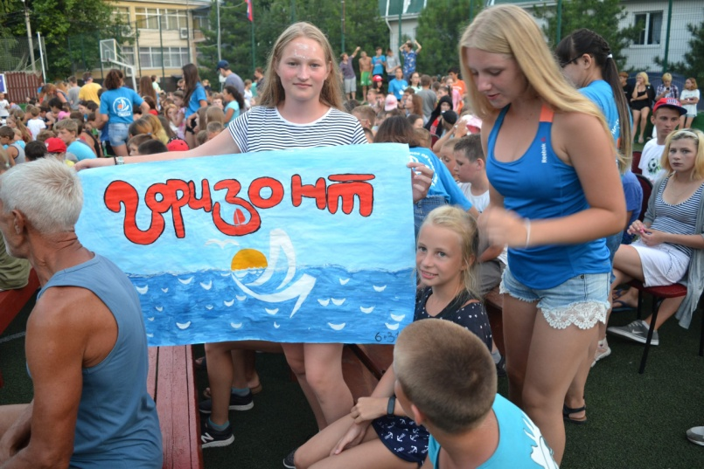
От мечты до достижений

Slide 29
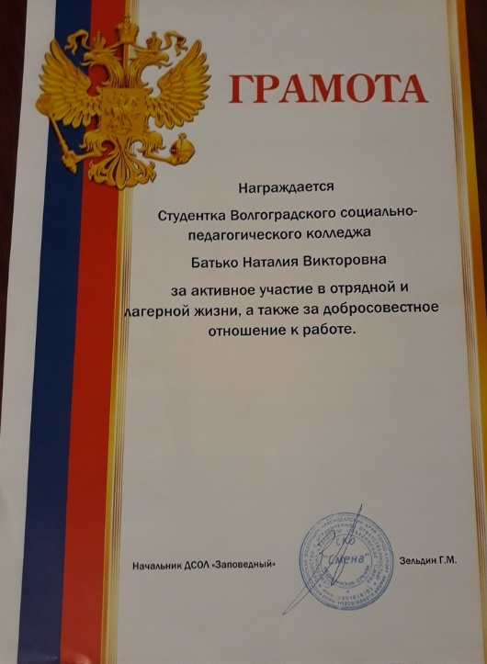
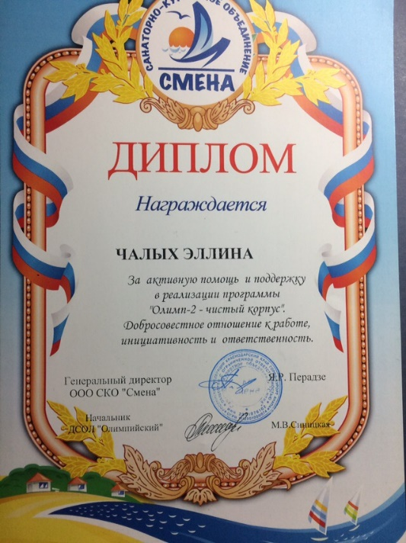
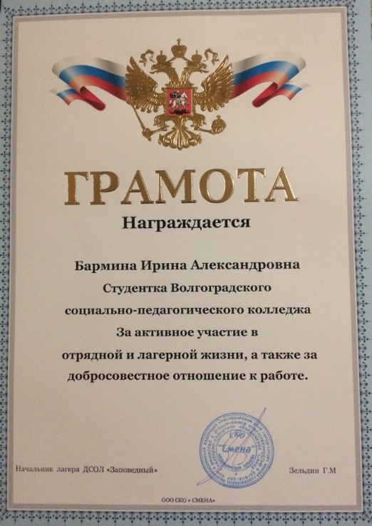
Награждение воспитанников и вожатых детских лагерей
105 человек получили грамоты за победы в конкурсах

Slide 30
Профессиональные компетенции вожатых сформированные в период работы ДОЛ
Воплощение в жизнь своих самых ярких идей в детском оздоровительном лагере
Участие в конкурсах профессионального мастерства, конференциях, слётах
Работать вожатым – здорово!
Работа в лагерях Волгоградской обл., Краснодарского края, Смоленской обл.
Уникальный опыт и новые возможности для карьеры
Возможность пройти производственную практику
Самостоятельная работа студента
Заработная плата

Slide 31
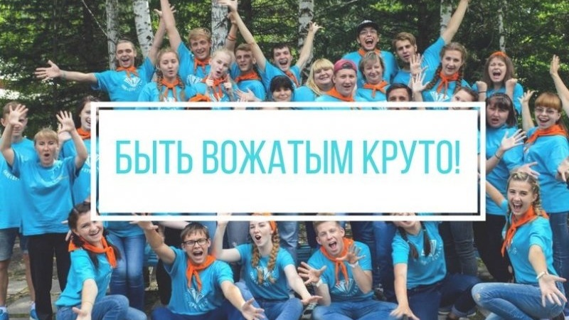
Достижения СПО
Подведены итоги Всероссийского конкурса курсов подготовки вожатых «Будь вожатым»
Конкурс проводился с июня по сентябрь 2018 года. В Конкурсе приняло участие 57организаций различных форм собственности, реализующих на своей базе курсы/программы подготовки вожатых. Целями которого были:
– совершенствование кадровой политики по подготовке вожатых для организаций отдыха детей и их оздоровлении;
– повышение их профессионального уровня;
– развитие института вожатства.
В номинации «Лучшая программа подготовки вожатых, реализующаяся на базе государственного учреждения» ГАПОУ «ВСПК» занял 3-е место.
http://vspc34.ru/index.php?option=com_content&view=article&id=2537:-l-r&catid=1:last-news&Itemid=14
Ссылка

Slide 32
Результаты онлайн-конкурса «Я б в вожатые пошел» в рамках всероссийского проекта «Вожатые в школе»
По результатам онлайн - конкурса «Я б в вожатые пошел» в рамках всероссийского проекта «Вожатые – школе», который проводился в целях популяризации и поднятия престижа вожатской деятельности в общеобразовательных учреждениях среди студенческой молодежи, победителями Южного Федерального округа стали:
1. Боровкова Кристина
2. Зинченко Виктория
3. Новикова Элина
4. Яваева Юля
5. Окулова Наталья
Ссылка

Slide 33
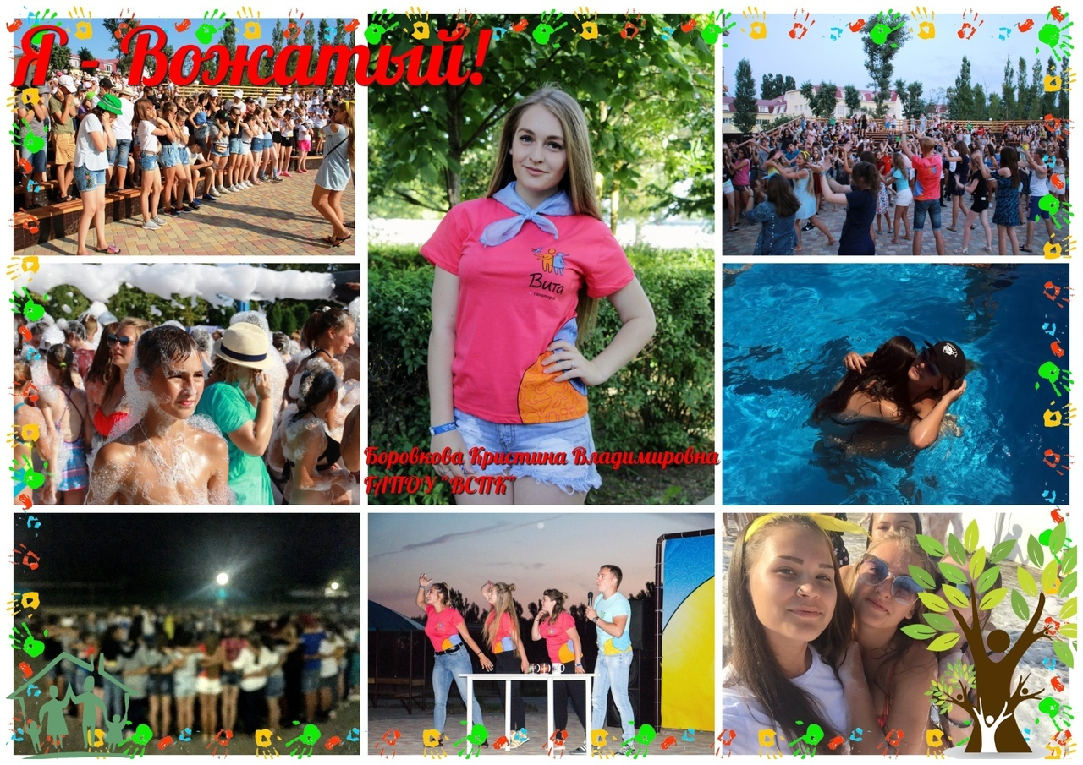
Конкурс профессионального мастерства

Slide 34
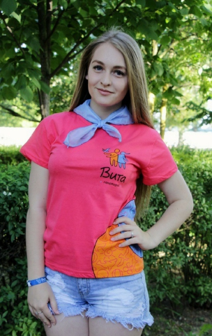
Боровкова Кристина Владимировна
«Я хочу стать вожатым, потому что…»
Я лидер, человек, который способен повести за собой! А это очень важно при работе вожатого.
Я люблю учиться чему-то новому, и могу поделиться своими знаниями с детьми
Я люблю работать с детьми. И сейчас, получая педагогическое образование, я уверенно могу сказать, что мне это нравится, и я готова отдавать свое сердце детям!

Slide 35
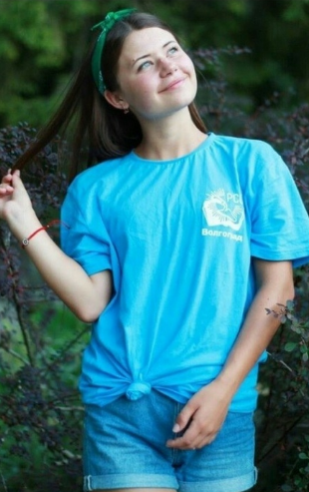
Яваева Юлия Нязировна
«Я хочу стать вожатым, потому что…»
Мне нравится воплощать идеи детей в реальность.
Я люблю интересно проводить время с детьми, учить их чему-то новому, а также учиться у них.
Юлия Яваева, Так зовут меня.
Очень интересная личность у меня.
Я разносторонняя, скромная краса.
В этом конкурсе участвую не зря.
Нужно рассказать Вам немного о себе,
Ну, тогда послушайте.
Родом я из Ленинска, город такой есть,
В Волгоградской области, на Ахтубе - реке.
Учусь в ГАПОУ «ВСПК».
Этим летом в лагере побывала я,
И очень много нового узнала для себя.
Трудности случались, но это не беда
Ведь дети это главное в жизни у меня.
Любовь в «вожатство» сильная
На конкурс привела.

Slide 36
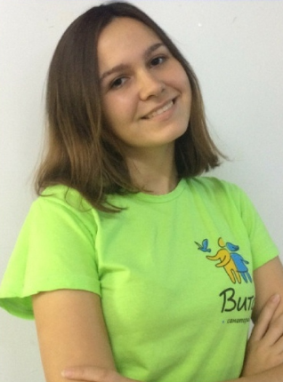
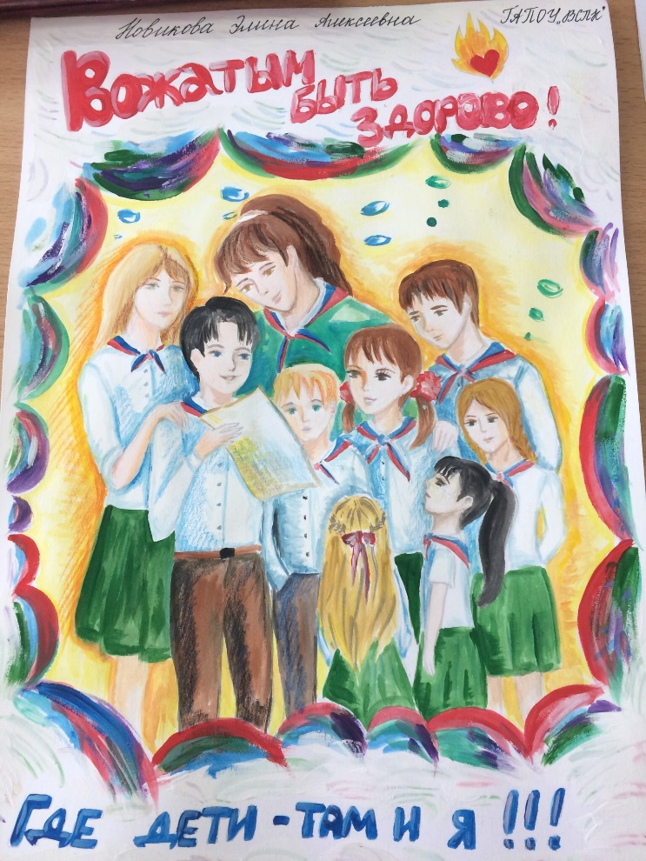
Новикова Элина Алексеевна
«Я хочу стать вожатым, потому что…»
Огромное влияние на меня оказала моя школьная вожатая пионерского отряда, в котором я состояла в качестве барабанщика.

Slide 37
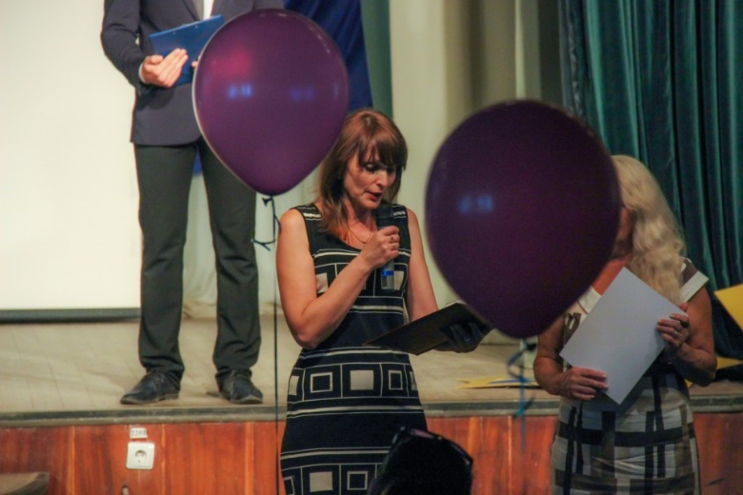
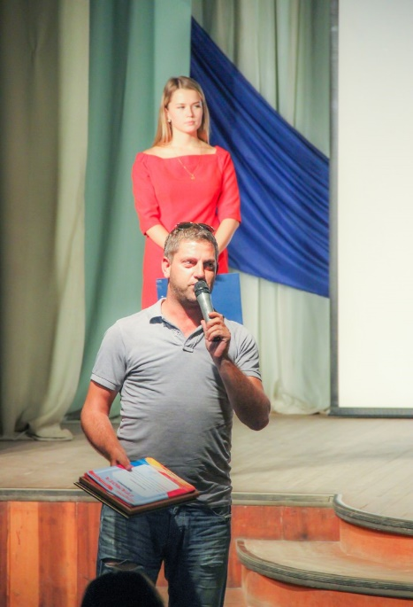
Отзывы работодателей
Работодатели дают отличную оценку студенческому отряду СПО «Альтаир». Добросовестный и креативный подход к работе был по достоинству оценен руководством вышеуказанных лагерей, предложившим отряду продолжить сотрудничество в следующем году.

Slide 38
Отзывы отдыхающих

Slide 39
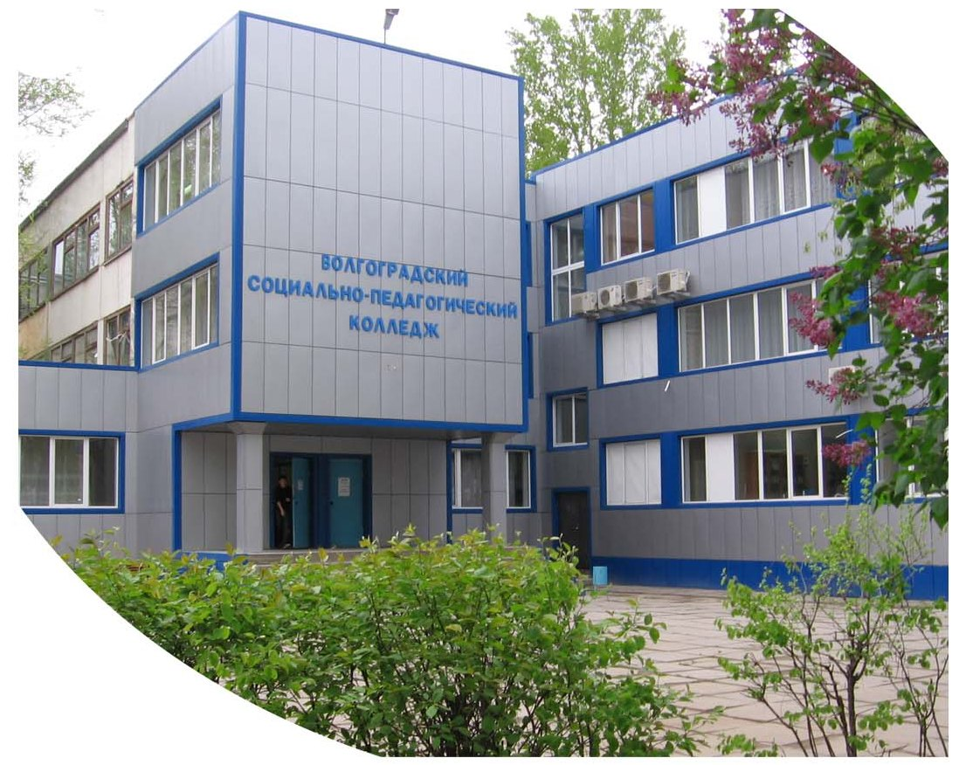
400094 г. Волгоград, ул. Кутузовская, д. 5.
Телефон для справок:
8(8442) 58-72-29 (отдел учебно-производственной практики)
e-mail: www.sherstyugina_eg@mail.ru

